Slide 1
«Красная книга – это документ совести человека, по которому каждая нация перед лицом мира несет ответственность за сокровища своей природы»
Антроповский район
Ребятам о «Красной книге» Костромской области

Slide 2
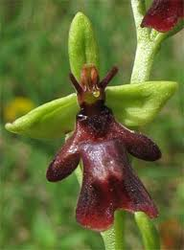
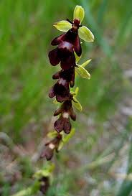
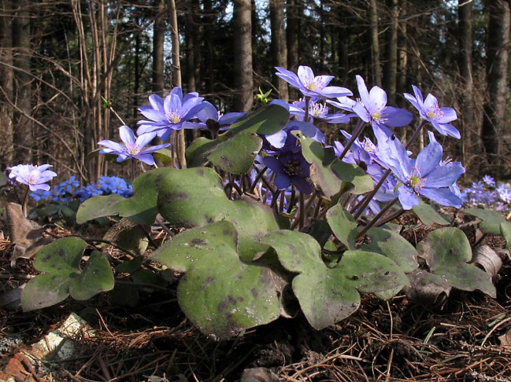
Офрис насекомоносная Ophrys insectifera - небольшое травянистое растение высотой 20-40 см. Листья ланцетные, у основания стеблеобъемлющие. Немногочисленные мелкие цветки собраны в редкое колосовидное соцветие, состоящее из 4-8 цветков. Цветки по виду напоминают небольшую муху или осу - губа напоминает тело насекомого, а два других листочка внутреннего круга околоцветника - усики. Губа коричневатая, опушенная, трехлопастная, ее средняя лопасть шире боковых, с голубоватой, лишенной опушения поперечной полосой. Листочки внешнего круга околоцветника зеленоватые. Цветки офрисов лишены нектара, в них нет обильных запасов пыльцы, так характерных для насекомоопыляемых растений. Для привлечения насекомых эти удивительные растения используют гораздо более действенные стимулы - они выделяют летучие вещества, идентичные половым феромонам определенных видов насекомых. Самцы, привлеченные к цветкам, пытаются копулировать с ними, при этом они ведут себя так же, как при спаривании с самками своего вида. При этом они, как правило, задевают клейкие поллинии и переносят их к следующему цветку
Печёночница благородная Hepatica nobilis Mill. Биология. Многолетнее травянистое растение высотой 8-15 см с тёмно-коричневым коротким корневи­щем и прикорневыми обычно трёхлопастными листья­ми. Они вырастают после цветения и уходят под снег зелеными. Молодые листья густо опушены; позднее опушение почти полностью исчезает, пластинка становится кожистой. Генеративные побеги расположены в пазухах прошлогодних листьев или чешуек. Цветки одиночные на длинных цветоножках. Под цветком развито так называемое покрывало из трёх маленьких цельных листьев. Околоцветник простой, венчиковидный, из 6-10 лепестковидных листочков синеватолиловой окраски. Тычинки многочисленные, с белыми пыльниками. Нектар не вырабатывается, опыление происходит с помощью поедающих пыльцу жуков и бабочек. Характерна мирмекохория. Цветёт рано весной в апреле-мае, плоды созревают в мае-июне. Плоды – орешковидные семянки до 5 мм длиной, волосистые, тёмно-зелёные, с мясистым придатком Декоративное, одно из самых красивых раннецветущих лесных растений. Растет в елово-лиственных и еловых ле­сах, а также в березняках и осинниках.

Slide 3
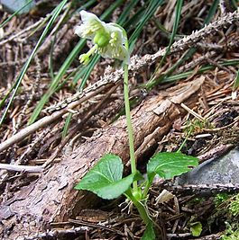
Одноцветка одноцветковая Одноцве́тка (лат. Monéses) — монотипный род растений семейства Вересковые. Многолетнее растение. Корневище ползучее тонкое, сильно ветвящееся, находится в верхних слоях почвы. Побеги прямостоячие, тонкоребристые, высотой до 20 см. Листья зимнезелёные, овальные или округлые или округло-яйцевидные, по краю пильчато-городчатые или неясно пильчатые, длиной до 25 мм, ясно черешковые, скучены при основании стебля; бледно-зелёные. Черешок короче листовой пластинки. Цветок поникающий, душистый, на длинной цветоножке, до 2 см в поперечнике, одиночный (с этим связано русское национальное название). Венчик белый, широко раскрытый, плоский, до 25 мм в поперечнике, лепестки простёртые, прямые или отогнутые. Чашечка зеленоватая. Лепестки белые, раскинуты в стороны. Пыльники с рожками. Пестик с толстым звёздчатым рыльцем. Цветёт в июне — июле. Плод — шаровидная прямостоячая коробочка, 6—8 мм в поперечнике. Размножается семенами и вегетативно.

Slide 4
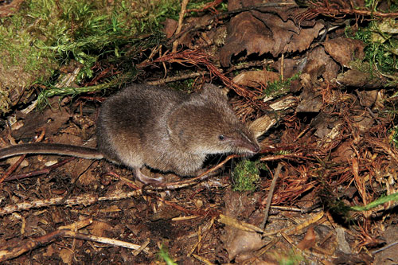
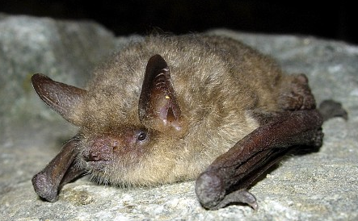
Выхухоль обыкновенная или русская выхухоль (лат. Desmana moschata) — млекопитающее семейства кротовых отряда Soricomorpha. Выхухоль (обыкновенная выхухоль, русская выхухоль), млекопитающее сем. выхухолей. Распространена в бассейнах Волги, Дона, Урала. Завезена в верховья Днепра и на юг Западной Сибири. Дл. тела 18—22 см, масса до 520 г. Мех густой, бархатистый, ненамокающий. Окраска сверху буровато-коричневая, снизу – серебристая. Нос вытянут в подвижный хоботок. Глаза маленькие, ушных раковин нет. Ноздри и слуховые отверстия под водой за-крываются. На лапах плавательные перепонки. Хвост, сжатый с боков, выполняет роль плавника. В основании хвоста находятся железы, выделяющие пахучий маслянистый мускус. Питается выхухоль водными беспозвоночными, гл. обр. моллюсками, и водными растениями. Ведёт полуводный образ жизни. Отлично плавает и ныряет.
Усатая ночница (лат. Myotis mystacinus) — небольшая летучая мышь рода ночниц. Во многом подобна ночнице Брандта, была выделена в отдельный вид лишь в 1970 году. Масса 3.3-8 г, длина тела 39-46 мм, длина хвоста 36-44 мм, длина предплечья 30-35 мм, размах крыльев 19-23 см. Вид распространён на большей части Европы, северо-западе Африки, Европейской России, Предуралье, Кавказе и Закавказье. Населяет различные ландшафты лесной и лесостепной зоны, включая антропогенные. Убежища — щелевидные укрытия в постройках, скальные трещины, пещеры и т. п. Вылетает на охоту после сгущения сумерек. Охотится на летающих насекомых невысоко над землей над просеками, опушками и всевозможными открытыми пространствами. Полет довольно быстрый, маневренный. Эхолокационные сигналы низкой интенсивности в диапазоне 80-35 кГц, с максимальной амплитудой около 45-50 кГц. Оседла, зимует в различных подземных убежищах. Спаривание после окончания лактации или на зимовках. Живет до 24 лет.

